Slide 1




Outdoor Go
多元族群氣象資料應用組
M10615066 方誌賢 M10615052 王群升

Slide 2

CONTENTS
01
WHY
Motivation、解決什麼問題、關聯性
02
WHAT
創新性
03
HOW
Concept、System architecture、可行性
04
RESAULT
市場

Slide 3

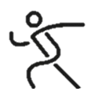
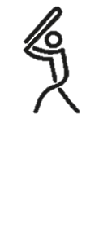
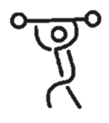
WHY
Motivation、解決什麼問題、關聯性
運動風氣盛行
室內：健身房、運動中心
室外：球場、路跑、單車
PM2.5
空氣品質
PM2.5、PM10、酸雨、臭氧、紫外線
Notes:
有鑑於現在運動風氣越來越盛行，不管是在室內(健身房、運動中心)，或是室外(球場、路跑)，都越來越多人加入運動的行列，其中路跑更是蔚為流行，不論是城市路跑，還是有特定主題的路跑活動(如:螢光路跑)，都有許多人熱烈參與，這反映出國人對於健康的生活越來越重視，但在參與城市路跑活動時仍有個隱憂，就是空氣中的有害懸浮粒子，近年來空氣汙染也日漸嚴重，當國人想要進行戶外運動時，同時可能在超過政府制訂的空汙指標環境下進行劇烈運動，在追求身體健康的同時，卻因為劇烈運動換氣而繼續吸入更多的有害懸浮粒子，這是很矛盾的情況。
為了解決這個情況，我們將透過中央氣象局提供的空汙資料，如PM2.5、酸雨、臭氧、紫外線等資料進行建模，假如今天台北市舉辦了一場路跑，我們會先針對這場路跑的日期及路線去預測說，是否在這個時間及地點進行路跑活動時，參與者全程所暴露的環境中懸浮粒子是在政府制訂的標準內，如果是在標準內，可以當成是這項活動的背書，如果不是在標準內，期望可以規劃出符合標準的路跑路線。

Slide 4


WHAT
創新性
戶外運動族群
依照各種不同的戶外運動種類，去設定一套運動強度準則，並依照每位使用者的運動習慣再去調整這些運動強度，當使用者輸入運動種類、運動地點、運動時間，會去從將中央氣象局的空汙指標建立的模型中，評估這位使用者在這個時間地點從事這項戶外運動動時最佳的運動時間。

Slide 5
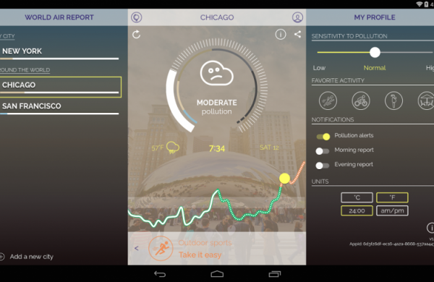
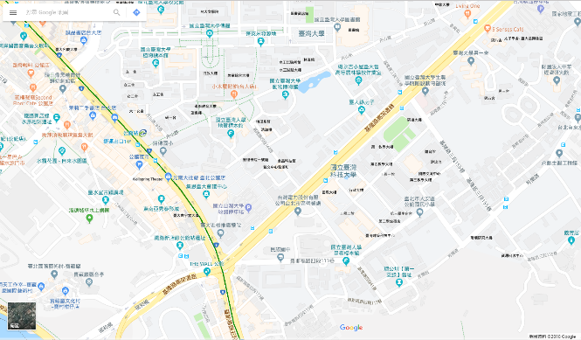
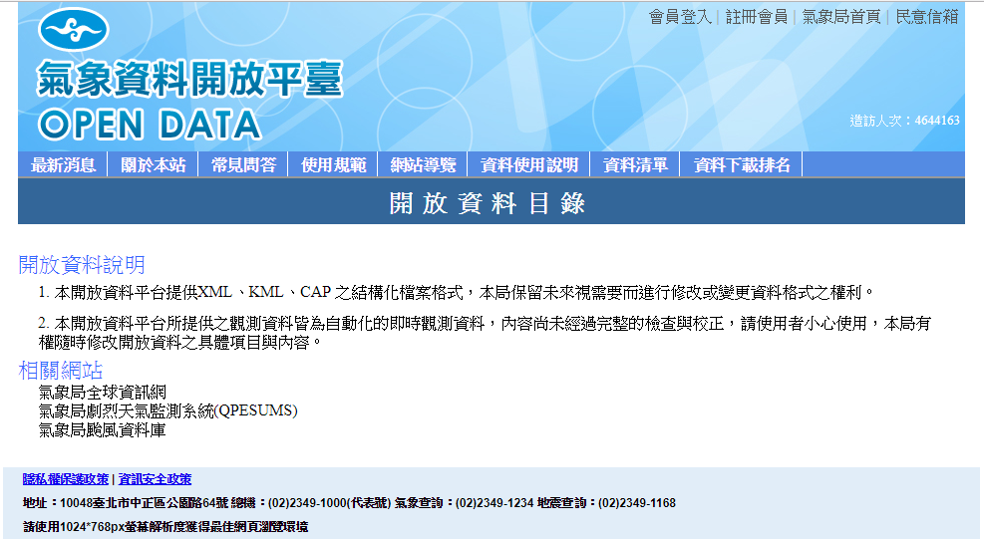
HOW
Concept、System architecture、可行性
中央氣象局
可行性
System Model
利用中央氣象局提供的資料為各地區的空氣污染指標做建模
可能需要更詳細的區域空氣資訊，以及需要人體在劇烈活動時換氣的頻率等與運動相關的知識
將使用者的運動種類強度、時段、地區及身體狀況納入考量，建議使用者在空氣品質不好時最佳的運動時間
Notes:
當有活動的單位想要測試他們所規劃的路線是否合乎標準，就可以透過我們的網站，將業者的活動區域標記起來，並預測說如果在劇烈運動的情況下吸入的懸浮微粒是否超標
我們需要的不只是大區塊的空汙指標，如果要更準確的結果，會需要更詳細的區域空氣資訊，以及需要人體在劇烈活動時換氣的頻率等與運動相關的知識以方便建模。

Slide 6
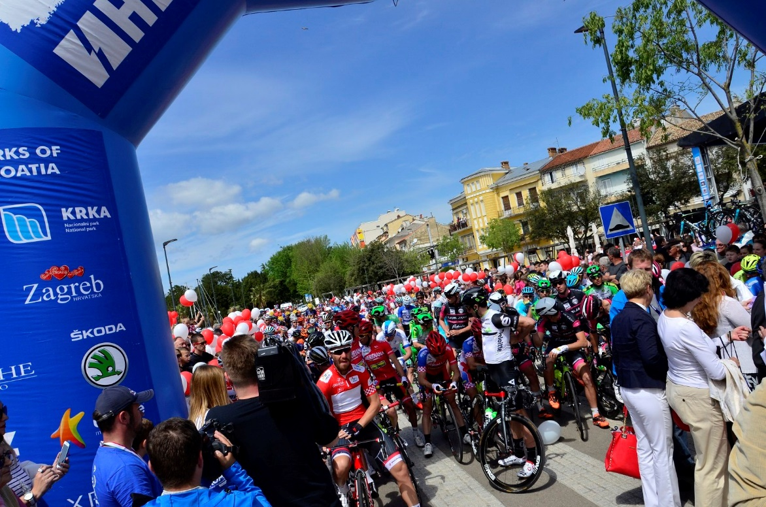
Result
結論
結論
我們希望透過提供最佳運動時間的建議，去讓使用者了解到如何在空氣品質不好的現在和戶外運動的拿捏上取得最好的平衡。

Slide 7
4/11課堂上 老師提問
Q：
很多關於這個方面的應用，雖然空汙危害大，但人民仍知道其不可為而為之，就像商店飲料添加很多化學原料，仍有許多人很愛喝，再加上如果是舉辦路跑，路權肯定早在很久之前就訂好，沒辦法說因為空氣汙染就停止，人民繳了報名費也不會因此而不參加，該用正向建議的方式去解決問題，如何做？
A：
我們將這項服務更改成眼光放到不止於路跑，還有其他戶外運動，而解決問題的方式也從因為空汙嚴重所以今天不適合從事這項活動改成建議使用者的最佳運動時間，靈感來自於在2014年，美國環保署與疾管局(EPA & CDC)研擬「關於學校空污旗體育活動指引」，開宗明義目標是：「促進孩子的體能活動」。這跟台灣當前升空污旗，阻止學生戶外運動的想法剛好完全相反。我國環保署竟在PM2.5濃度48微克時，就要校方警示學童減少戶外活動，但美國建議空污指標AQI達101-150(即PM2.5三小時平均濃度達89-138 微克)，升橘旗但學生依然正常從事戶外體育活動。
運動確實重要，空氣汙染問題也確實重要，但我們可以從中找到一個平衡點，一個時間點內讓正在從事某戶外運動時健康的益處大於空汙健康風險，為使用者的身體狀況客製化一個戶外運動時間，那麼在這時間內從事這項戶外運動時，因為劇烈運動換氣而吸入的懸浮粒子是不會超出政府制訂的標準。
也因為這個方法，假如今天使用者有參加某路跑比賽，但當天空氣品質不好，我們為使用者規劃最佳運動時間，使用者仍可以參加比賽，而使用者可以依照這項服務給的建議運動時間為這項路跑比賽稍作調整，顧到參加運動的益處，也顧到空汙的健康風險。

Slide 8
組員貢獻
方誌賢 : 資料蒐集、企劃書構想、市場分析
王群升 : 資料蒐集、企劃書構想、投影片製作

